Slide 1
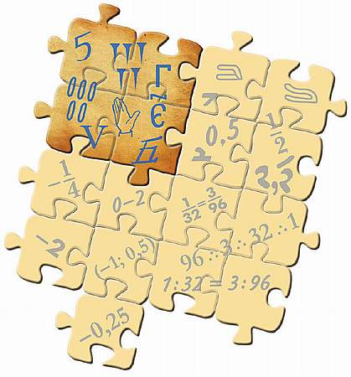
Сенина Г., Сенин В., МАОУ СОШ №4 г. Корсаков
Обобщение. «Умножение и деление натуральных чисел. Часть 1»
http://seninvg07.narod.ru/

Slide 2

Ц
Задачи урока
Вычислять значения выражений, содержащих натуральные числа, обыкновенные и десятичные дроби, выполнять преобразования чисел.
Выбирать способ сравнения чисел, вычислений, применять свойства арифметических действий для рационализации вычислений.
Решать задачи из реальной жизни, применять математические знания для решения задач из других учебных предметов.
Решать задачи разными способами, сравнивать способы решения задачи, выбирать рациональный способ

Slide 3

Работаем с книгой
Как в записи m • п называют числа m и п? Как называют результат умножения?
С помощью какого действия находят неизвестный множитель?
Сформулируйте правило нахождения делимого.
Когда говорят, что число делится нацело?
Назовите делители числа 6.
Какое число называют кратным натуральному числу а?
Успеет ли Миша на автобус, который отправится через 18 мин, если он идёт со скоростью 47 м/мин и до остановки 1 км?

Slide 4
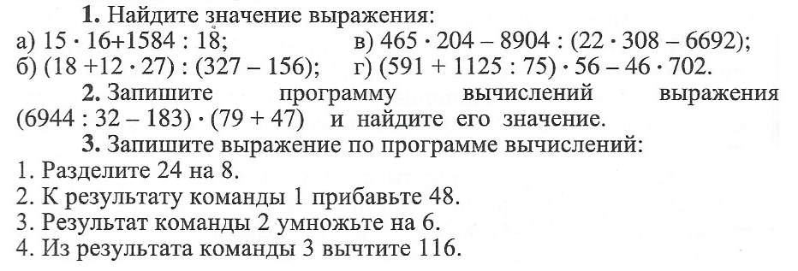
П
Повторяем

Slide 5
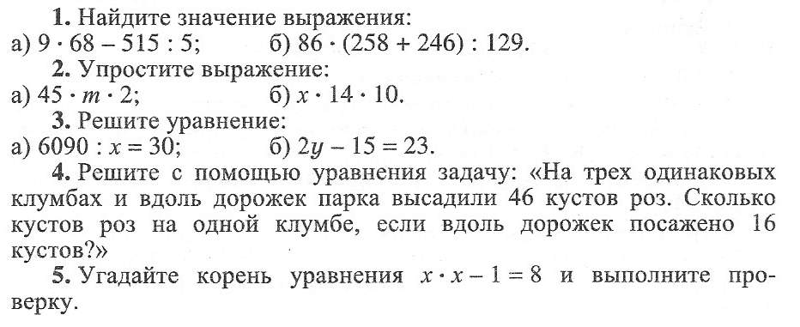

?
Проверь себя

Slide 6
ь
Итоги
Какие математические действия мы повторили?
Какие задания вызвали у вас затруднения и почему?
Можем ли мы сказать, что закрепили умение выполнять умножение и деление натуральных чисел?
Домашнее задание: § 3, стр. 130 № 6

